Slide 1

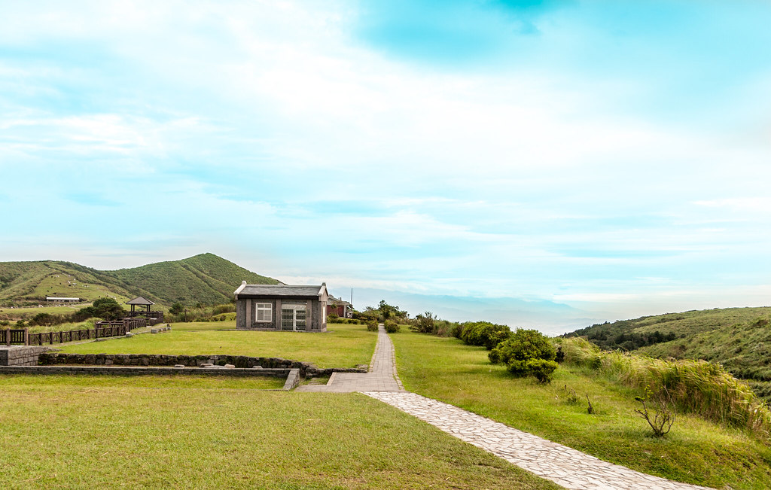
CHỦ ĐỀ 5
BÀI 2: MÔ HÌNH NGÔI NHÀ 3D

Slide 2
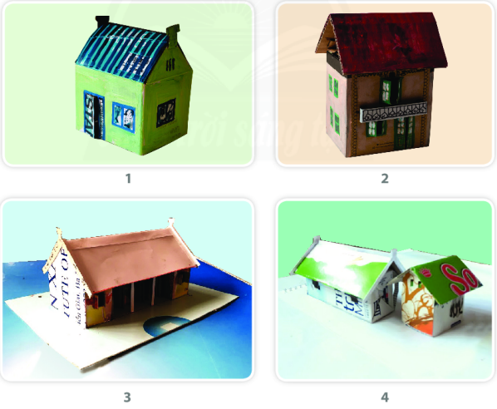
1. Khám phá mô hình ngôi nhà
Quan sát mô hình ngôi nhà trong SGK trang 63 và trả lời câu hỏi:
Mô hình ngôi nhà được tạo nên từ những hình khối nào?
Mô hình ngôi nhà có đặc điểm gì?
Những vật liệu nào được sử dụng để tạo mô hình ngôi nhà?

Slide 3



Kết luận
+ Các bộ phận của ngôi nhà được tạo nên từ nhiều hình khối khác nhau: Hình chữ nhật, hình tam giác, hình vuông.
+ Vật liệu sử dụng để làm mô hình mỗi ngôi nhà: Giấy, giấy màu, màu nước, keo, kéo, bìa cứng, vỏ hộp sữa...
+ Hình dáng mỗi ngôi nhà khác nhau: Nhà một tầng, nhà cao tầng.

Slide 4



2
Cách tạo mô hình ngôi nhà từ vật liệu tìm được.

Slide 5
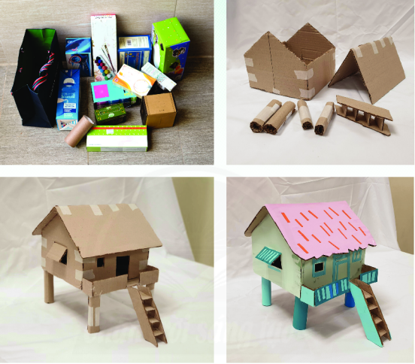

Hoạt động nhóm
Quan sát hình ảnh trang 67 SGK, thảo luận nhóm trong 5 phút và trả lời câu hỏi:
Câu 1: Em lựa chọn vật liệu và hình khối gì để tạo mô hình ngôi nhà?
Câu 2: Phần nào của ngôi nhà cần tạo trước?
Câu 3: Em sẽ tạo đặc điểm riêng cho ngôi nhà bằng cách nào?
Câu 4: Để tạo mô hình ngôi nhà, em cần thực hiện các bước cơ bản nào?

Slide 6

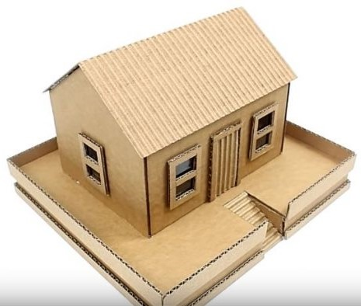


Kết luận
Các vật liệu đã qua sử dụng có thể tạo thành mô hình ngôi nhà như bìa cứng, giấy, màu…hình khối ngôi nhà thường là hình chữ nhật. Nên tạo thêm đặc điểm riêng cho ngôi nhà
Hình, khối, màu sắc của các vật liệu đã qua sử dụng có thể tạo thành mô hình ngôi nhà.

Slide 7




Bước 1:
Bước 2:
Các bước tạo mô hình ngôi nhà:
Lựa chọn vật liệu và hình khối phù hợp để tạo mô hình ngôi nhà.
Tạo các bộ phận của mô hình ngôi nhà.

Slide 8
Bước 3:
Bước 4:
Các bước tạo mô hình ngôi nhà:
Ghép các bộ phận tạo mô hình ngôi nhà.
Trang trí và tạo đặc điểm riêng cho mô hình ngôi nhà.

Slide 9
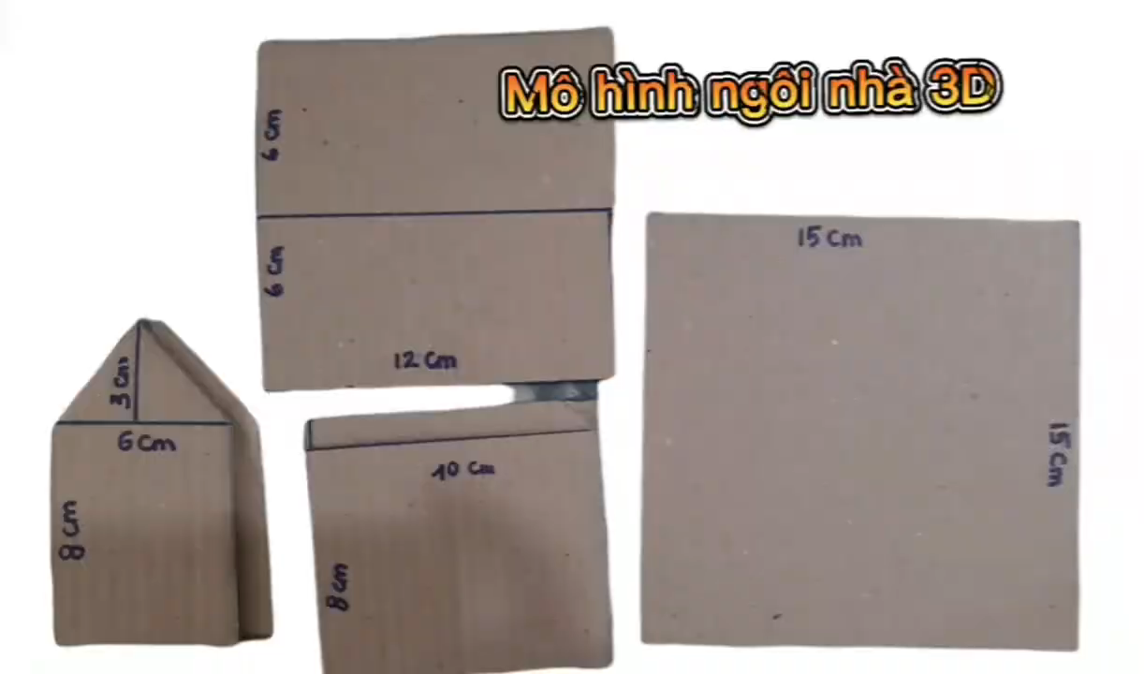

Slide 10

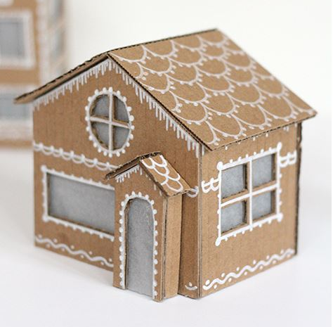

3
Tạo mô hình ngôi nhà bằng vật liệu đã qua sử dụng

Slide 11
Gợi ý
Hãy hình dung về các bộ phận của ngôi nhà từ những vật liệu đã chọn, bằng cách trả lời các câu hỏi :
+ Em chọn vật liệu gì để tạo mô hình ngôi nhà?
+ Vật liệu đó có những hình khối nào của ngôi nhà?
+ Em sử dụng vật liệu nào để làm các chi tiết nhỏ của ngôi nhà ?

Slide 12
HẸN GẶP LẠI CÁC EM Ở TIẾT 2

